Slide 1
高等学校新冠肺炎疫情防控技术方案（第六版）解读
季 浏 华东师范大学体育与健康学院院长
全国高校健康教育教学指导委员会主任委员
2022年8月

Slide 2
一、制定背景
二、制定目的
三、制定过程
四、设计思路
五、框架解读
六、要点解读

Slide 3
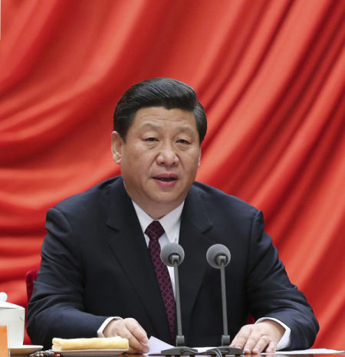
一、制定背景
落实党中央总策略方针
落实党中央“外防输入、内防反弹”总策略、“动态清零”总方针，统筹疫情防控与经济社会发展。

Slide 4
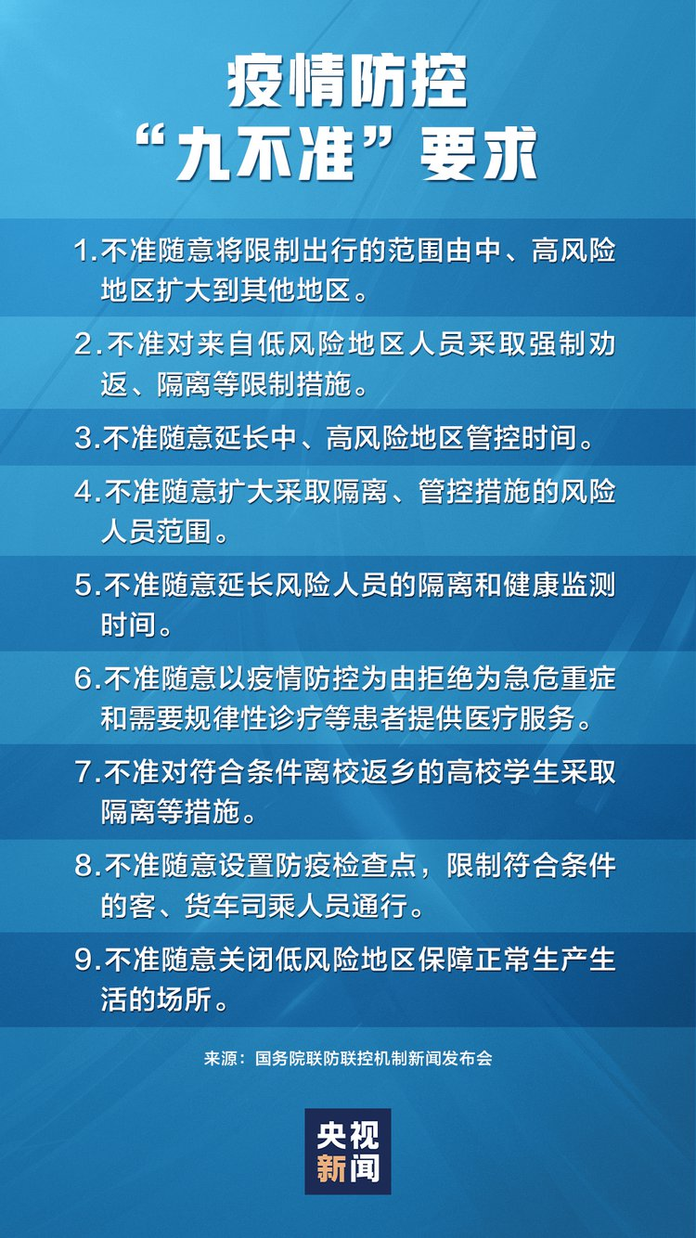
一、制定背景
新型冠状病毒肺炎防控方案（第九版）
6月27日颁布，新措施、新要求
国务院联防联控组重申“九不准”

Slide 5
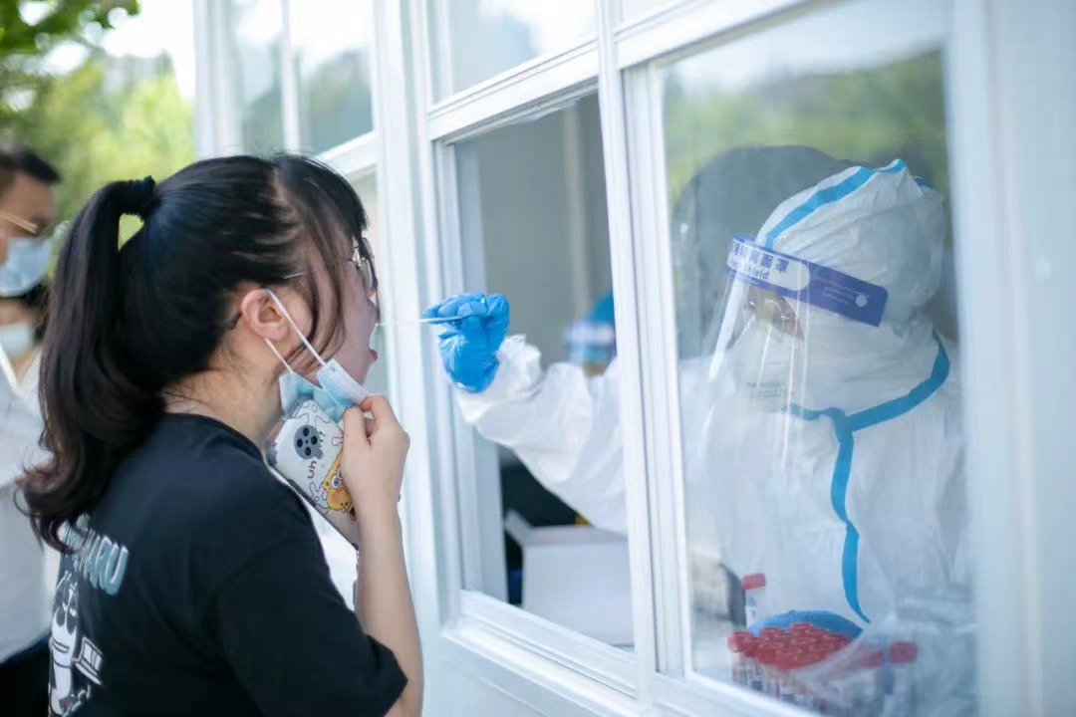
一、制定背景
高校教研生活秩序依旧受疫情严重困扰
疫情此起彼伏，高校依旧需要保持较高警惕
以第五版技术方案为基础修订而成

Slide 6
二、制定目的
确保2022年秋季开学
科学有序
落实新型冠状病毒肺炎
防控方案（第九版）的
技术要求
指导高等学校
优化调整疫情防控措施

Slide 7
三、制定过程
7月13日
教育部发修订函
特邀专家咨询
8月3日
第三次修订稿
7月20日
教指委秘书处
第一次修订
7月31日
教指委分三个组讨论
提交教育部审核
7月29日
高校健康教育教指委全会讨论
7月30日
第二次修订稿完成
8月26日
第六版技术方案

Slide 8
四、设计思路
以2022年秋季开学
为大前提
进一步明确常态化防控措施，
避免层层加码
1
2
3
4
遵循高校的教研生活规律，尽量降低疫情影响
进一步细化应急预案，确保“早发现、早处置”

Slide 9
五、基本框架
学校的准备
重视开学准备等10项具体工作
开学前
师生员工的准备
报备健康状况等2项具体工作
常态化防控
注重维护和
恢复校园秩序
返校途中
做好途中防护
公共场所防护、人际距离、途中应急
......
高等
学校
新冠
疫情
防控
技术
方案
学校管理要求
落实主体责任等7项具体工作
开学后
师生管理要求
遵守校门管理等6项具体工作
关注疫情变化
线下教学的暂停与恢复
疫情监测
强化监测预警
疑似症状的报告程序
应急管理对接
学校所在地
防控要求
应急处置
病例报告、核酸检测等应急处置......
病愈返校
师生病愈返校程序与要求

Slide 10
六、要点解读
1.明确核酸检测频次
第五版
第六版
一旦学校所在县（市、区、旗）发生疫情，要根据疫情扩散风险加密核酸检测频次，提高师生核酸检测抽检比例，推广使用抗原检测。
出现1例及以上校园感染者后，应分别在第1、2、3、7天进行全员核酸检测。有条件的高校，可及时指导全校师生员工进行抗原检测……
依据新型冠状病毒肺炎防控方案（第九版）要求

Slide 11
六、要点解读
2. 开学前健康监测期限
第五版
开学前，连续14天每日监测体温以及新冠肺炎相关症状，记录健康状况和活动轨迹，将健康码、行程卡如实上报学校，配合学校做好开学入校健康检查。
第六版
开学前，做好连续7天健康监测，将健康码和核酸检测报告如实上报学校，配合学校做好健康查验。动态掌握本地和学校所在地疫情形势、防控规定。
依据新型冠状病毒肺炎防控方案（第九版）要求

Slide 12
六、要点解读
3. 健康码异常的处置
第五版
第六版
无相关处置措施......
出现健康码异常，师生员工应及时向现居住地所在社区报备，按社区工作人员要求完成流调、检测等转码相应程序，将情况及时报告学校。
依据新型冠状病毒肺炎防控方案（第九版）要求

Slide 13
六、要点解读
4.明确线下教学的暂停与恢复
第五版
第六版
及时关注学校所在辖区、全国其他地区疫情形势变化。一旦学校所在地区发生本土疫情或新冠肺炎疫情风险等级发生变化，应严格执行当地疫情防控有关要求，立即激活疫情防控应急指挥体系，果断采取处置措施。
根据学校所在地疫情防控需要，可暂时停止线下教学。待疫情得到控制后，在师生员工和校园公共卫生安全得到保障的前提下，根据学校所在地疫情联防联控机制的意见，应及时恢复线下教学。
依据新型冠状病毒肺炎防控方案（第九版）要求

Slide 14
六、要点解读
5.尊重师生的疫苗接种意愿
第五版
符合接种条件的师生员工的新冠病毒疫苗接种做到应接尽接。符合条件的18岁以上目标人群进行1剂次同源加强免疫或序贯加强免疫接种，不可同时接受同源加强免疫和序贯加强免疫接种。
第六版
坚持知情、同意、自愿原则，符合条件的18岁以上的师生员工尽早完成新冠病毒疫苗基础免疫接种，还可进行1剂次同源加强免疫或序贯加强免疫接种。
依据新型冠状病毒肺炎防控方案（第九版）要求

Slide 15
六、要点解读
6.明确核酸报告全国通用，避免层层加码
第五版
第六版
跨省区返校的高校师生员工开学前需持48小时内核酸检测阴性证明，途中做好个人防护，到校后根据当地防控要求可再分批进行核酸检测。境外师生员工未接到学校通知一律不返校，返校时按照我国相关政策要求接受管理。
跨省区返校的低风险区高校师生员工开学前需持48小时内（以出具报告时间为准）核酸检测阴性证明，核酸检测结果全国互认，并按照属地要求，做好到达后的核酸检测。师生员工返校后出发地被认定为中高风险区的，应及时向学校及所在社区报备，根据师生员工出发地疫情等级及学校所在地防控要求开展核酸检测。不得对来自低风险区的师生员工采取集中隔离等“层层加码”措施。
依据新型冠状病毒肺炎防控方案（第九版）要求、高校健康教育教指委意见

Slide 16
六、要点解读
7.精准做好开学前信息摸查工作
第五版
第六版
做好信息摸查。建立覆盖全体师生员工的健康监测制度，全面摸查、准确动态掌握在校师生员工的健康状况、新冠病毒疫苗接种情况以及近期行程等信息，拟定师生员工返校方案，精准施策，做到“一校一策，一人一档”。
做好信息摸查。建立覆盖全体师生员工的健康监测制度，借助信息化技术，全面摸查、动态掌握在校师生员工及其同住人员的连续7天内行程信息和健康状况。
依据新型冠状病毒肺炎防控方案（第九版）要求、高校健康教育教指委意见

Slide 17
六、要点解读
8.明确高校师生活动的差异性
第五版
遵守校门管理。师生员工应遵守学校校门管理规定，尽量减少出校。学生做到学习、生活空间相对固定，对于因找工作、实习等原因，确应出校的，履行相应程序，允许进出校。
第六版
遵守校门管理。师生员工应遵守学校校门管理规定，教师应尽量做到家校两点一线出行，学生做到学习、生活空间相对固定。常态化防控期间加强师生出入校门管理，应急处置期间坚持非必要不外出，因就医、求职、实习等原因确需进出校门的，须履行相应程序。
依据高校健康教育教指委意见

Slide 18
六、要点解读
9.明确应急餐食保供机制
第五版
第六版
加强食堂卫生管理。食堂餐桌安装隔板，错峰就餐，引导人员保持安全距离……
加强食堂卫生管理。食堂餐桌安装隔板，错峰就餐，排队等候时保证间隔一米的安全距离。学校建立健全疫情防控应急餐食保供机制，确保校园一旦发生疫情，能够及时保障在校师生员工用餐需求。
依据高校健康教育教指委意见

Slide 19
六、要点解读
10.提出中药预防和个人防护要求
第五版
第六版
加强个人防护。符合接种条件的师生员工应积极接种新冠病毒疫苗，并完成加强接种。食堂工作人员还应穿工作服、戴工作帽并保持清洁、定期洗涤与消毒。
加强个人防护。师生员工非必要不前往出现本土病例的县（市、区、旗）和境外……有条件的学校可使用中药加强预防，减少传染病的发生和传播。
依据高校健康教育教指委意见

Slide 20
六、要点解读
11.遵循高校学生的“年级”管理机制
第五版
严格日常管理。依托学校、院（系、部、处等）、班级三级公共卫生工作网络，每日掌握师生员工动态，做好缺勤、早退、请假记录。
第六版
做好监测预警。依托学校、院（系、部、处等）、年级三级公共卫生工作网络，做好师生员工健康监测工作。
依据高校健康教育教指委意见

Slide 21
六、要点解读
12.根据技术方案科学制订校本方案
第五版
第六版
学校根据疫情形势和所在地疫情防控政策要求，加强学校疫情监测综合分析和风险研判，做好新冠肺炎和学校常见传染病预防工作，科学制定开学工作方案。
学校根据国内外疫情形势和所在地疫情防控政策要求，加强学校疫情监测综合分析和风险研判，做好新冠肺炎和学校常见传染病预防工作，科学制定开学工作方案、疫情防控方案和应急处置预案。
依据高校健康教育教指委意见

Slide 22
感谢垂听
敬请各位领导、专家指正！

